Slide 2
Teknologiateollisuuden Talousnäkymät
28.4.2020
Pääekonomisti
Petteri Rautaporras

Slide 3
Teollisuuden näkymät olivat hyytymässä jo ennen koronakriisiä

Slide 4
Teknologiateollisuuden liikevaihto Suomessa
Kausipuhdistetut teollisuuden ja palveluiden liikevaihtokuvaajat
Osuudet liikevaihdosta 2018: kone- ja metallituoteteollisuus 40 %, elektroniikka- ja sähköteollisuus 20 %, tietotekniikka-ala 18 %, metallien jalostus 14 %, suunnittelu ja konsultointi 8 %
Lähde: Macrobond, Tilastokeskus

Slide 5
Teknologiateollisuuden* uudet tilaukset Suomessa
Miljoonaa euroa, käyvin hinnoin
2008 | 2009 | 2010 | 2011 | 2012 | 2013 | 2014 | 2015 | 2016 | 2017 | 2018 | 2019 | 2020
Muutos: | I/2020 / I,2019 | I,2020 / IV,2019
Vientiin: | -13 % | -29 %
Kotimaahan: | -11 % | -2 %
Yhteensä: | -12 % | -24 %
*) Pl. metallien jalostus, pelialan ohjelmistoyritykset ja datakeskukset
Lähde: Teknologiateollisuus ry:n tilauskantatiedustelun vastaajayritykset,
viimeisin tieto tammi-maaliskuu 2020.

Slide 6
Teknologiateollisuuden* tilauskanta Suomessa
Miljoonaa euroa, käyvin hinnoin
Yhteensä
2008 | 2009 | 2010 | 2011 | 2012 | 2013 | 2014 | 2015 | 2016 | 2017 | 2018 | 2019 | 2020
Muutos: | 31.3.2020 / 31.3.2019 | 31.3.2020 / 31.12.2019
Vientiin: | -5 % | -7 %
Kotimaahan: | +6 % | 0 %
Yhteensä: | -2 % | -5 %
*) Pl. metallien jalostus, pelialan ohjelmistoyritykset ja datakeskukset
Lähde: Teknologiateollisuus ry:n tilauskantatiedustelun vastaajayritykset,
viimeisin tieto 31.3.2020.

Slide 7
Maailmantalous on myllerryksessä koronakriisin seurauksena.
Pudotus tulee varmasti olemaan syvä, mutta kuinka pitkäkestoinen?

Slide 8
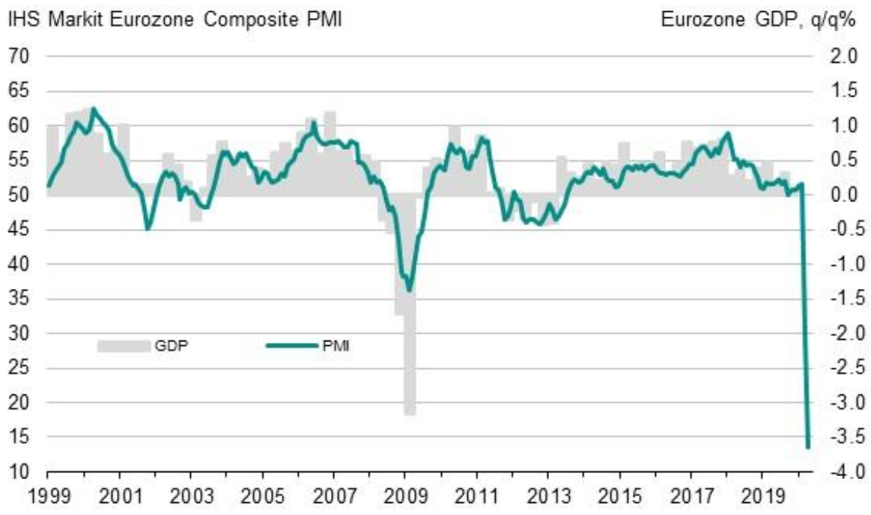
Euroalueen ostopäällikköindeksi romahtanut mittaushistorian alimmalle tasolleen
Lähde: IHS Markit, viimeisin tieto huhtikuu 2020

Slide 9
Teknologiateollisuudessa tilanne vasta pahenemassa.
Pohjakosketus näillä näkymin vasta loppuvuodesta.

Slide 10
Teknologiateollisuuden jäsenyritysten arvion mukaan tilanne heikkenee jatkuvasti kolmen seuraavan kuukauden aikana
Osuus yrityksistä, %
Lähde: Teknologiateollisuus ry:n koronapulssi –jäsenkysely
28.4.2020 n=640

Slide 11
Yritysten koronakriisin vuoksi kohtaamat ongelmat ovat moninaisia, kysynnän jatkuva heikkeneminen huolestuttavinta
Niiden yritysten osuus, jotka vastasivat ongelman vaikeuttavan toimintaa erittäin paljon
Lähde: Teknologiateollisuus ry:n koronapulssi –jäsenkyselyt
2.4.2020 n=581, 9.4.2020 n=584, 28.4.2020 n=640. *) kysymystä ei esitetty 2.4 julkaistuissa tiedoissa

Slide 12
Teknologiateollisuuden yritysten saamat tarjouspyynnöt Suomessa*
2008 | 2009 | 2010 | 2011 | 2012 | 2013 | 2014 | 2015 | 2016 | 2017 | 2018 | 2019 | 2020
*) ”Onko tarjouspyyntöjen määrässä viime viikkoina näkyvissä oleellista vähenemistä tai lisääntymistä, kun verrataan tilannetta noin kolme kuukautta sitten vallinneeseen tilanteeseen”. Saldoluku = niiden yritysten osuus, joissa tarjouspyyntöjen määrä on lisääntynyt – niiden yritysten määrä, joissa tarjouspyyntöjen määrä on vähentynyt.
Lähde: Teknologiateollisuus ry:n tilauskantatiedustelu,
viimeisin kyselyajankohta huhtikuu 2020.

Slide 13
Suurinta pudotusta liikevaihdossa odotetaan vasta vuoden loppupuolella
Osuus yrityksistä, %
Liikevaihdon muutos, %
Lähde: Teknologiateollisuus ry:n koronapulssi –jäsenkysely
28.4.2020 n=640

Slide 14
Suuri määrä lomautuksia on yhä vasta edessäpäin
Osuus yrityksistä, %
Lähde: Teknologiateollisuus ry:n koronapulssi –jäsenkysely
28.4.2020 n=640

Slide 15
Alle viidennes yrityksistä arvio tällä hetkellä joutuvansa irtisanomaan henkilöstöään
Osuus yrityksistä, %
Lähde: Teknologiateollisuus ry:n koronapulssi –jäsenkysely
28.4.2020 n=640

Slide 16
Heikko kustannuskilpailukyky saattaa jälleen muodostua Suomen Akilleen kantapääksi kriisin toipumisvaiheessa
Koronakriisi heikentää todennäköisesti Suomen kustannuskilpailukykyä.
Heikko kustannuskilpailukyky uhkaa toipumiseen kiinni pääsyä.

Slide 17
Jaakko Hirvola
Teknologiateollisuuden viestit lisätalousarvioon

Slide 18
Minna Helle
Työmarkkinoiden haasteet kasvavat

